Slide 1
ÁLGEBRA BOOLEANA
María Fernanda Zavala López 0227729 IIA
Jorge Alberto Estrella Reyna 0224208 IBE
Aline Patrón Aguilar 0214161 IBE
Dario Alejandro Valadez Reyna 0230489 IBE
Héctor Emilio Villalobos Altamira 0224207 IM

Slide 2
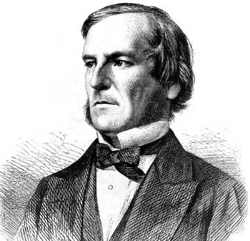
Nacimiento del Álgebra Booleana
El desarrollo del álgebra booleana se originó en el año de 1854 por un matemático británico llamado George Boole.
Debe destacarse su obra Análisis matemático de la lógica (1847), que contiene sus primeras observaciones sobre los vínculos entre la lógica y las matemáticas y que muchos consideran como el acta de nacimiento de la lógica matemática.

Slide 3
¿QUÉ ES EL ÁLGEBRA BOOLEANA?
Es una herramienta para representar proposiciones lógicas en forma algebraica.
Los elementos del álgebra de Boole son un conjunto de proposiciones. Tales proposiciones tienen como propiedad ser verdaderas o falsas. Al mismo tiempo, cada proposición tiene lo que se llama su proposición complementaria, que no es sino la negación de la misma.

Slide 4
¿PARA QUÉ SIRVE?
Se usa para simplificar y diseñar los circuitos lógicos (o a veces llamados circuitos de conmutación lógica) en la electrónica digital.
¿Qué quiere decir esto?
Qué para cada función booleana es posible diseñar un circuito electrónico y viceversa, como las funciones booleanas sólo requieren de los operadores AND, OR y NOT podemos construir nuestros circuitos utilizando exclusivamente éstos operadores.

Slide 5
HISTORIA DEL ALGEBRA BOOLEANA
Se comienzan a utilizar sus teoremas para el estudio de circuitos lógicos.
Publicación del primer folleto “The mathematical analysis of logic”
1815
1854
HOY
Nacimiento de George Boole, creador del álgebra booleana
Creación del álgebra booleana
Es utilizada en varias ramas de la electrónica digital.
1847
1930

Slide 6
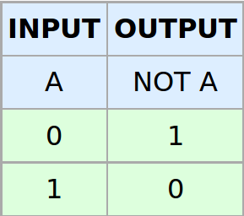
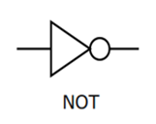
Funciones lógicas básicas
OPERACIÓN NOT
Se aplica sobre una sola variable A, y arroja como respuesta un valor de 0 cuando A=1, y de 1 cuando A=0. Es decir, invierte (o niega) el valor de la variable de entrada

Slide 7
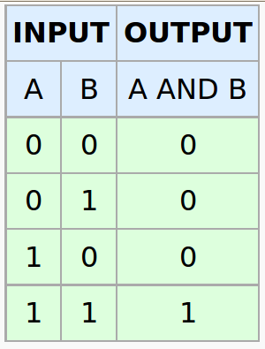
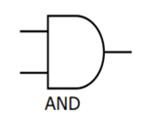
Funciones lógicas básicas
OPERACIÓN AND
Se aplica sobre dos o más variables, y arroja como resultado un valor de 1 cuando todas ellas tienen el valor 1.

Slide 8
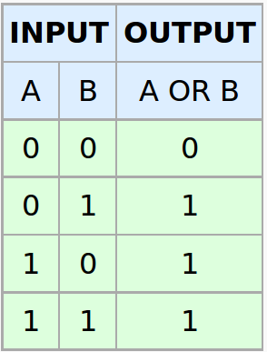
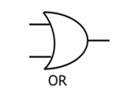
Funciones lógicas básicas
OPERACIÓN OR
Se aplica sobre dos o más variables, y arroja como resultado un valor de 1 cuando algunas de ellas tienen el valor de 1.

Slide 9
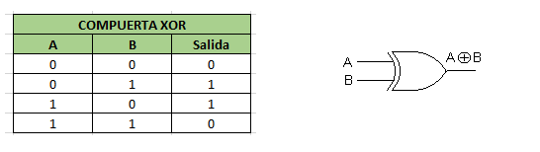
Funciones lógicas básicas
OPERACIÓN XOR (OR EXCLUSIVO)
Se aplica sobre dos o más variables, y arroja como resultado un valor 1 cuando solamente una de ellas tiene un valor 1.

Slide 10
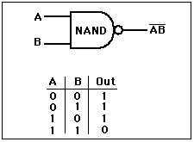
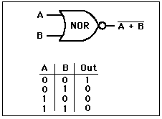
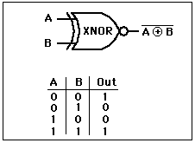
Funciones lógicas básicas
OPERACIÓN NAND, NOR, NXOR
Se aplica sobre dos o más variables..

Slide 11



Slide 12
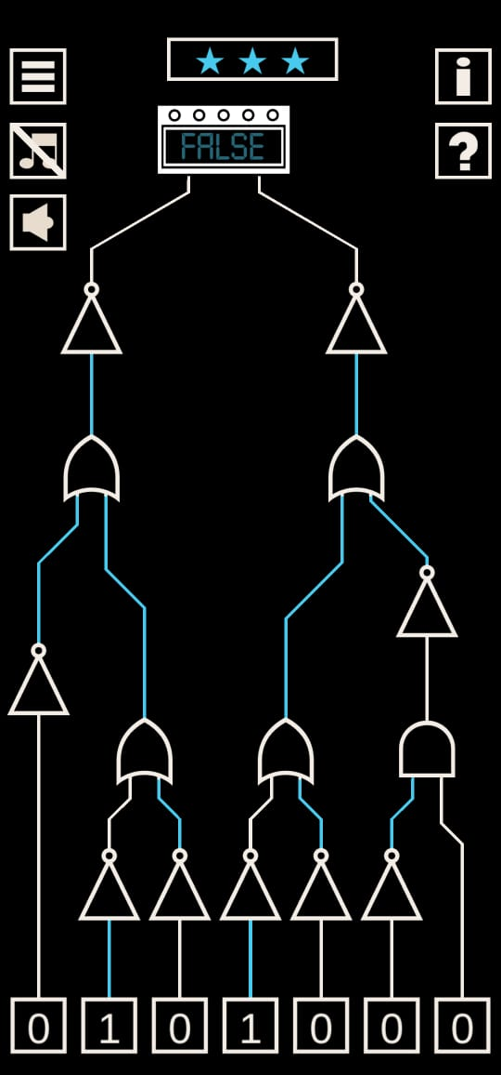
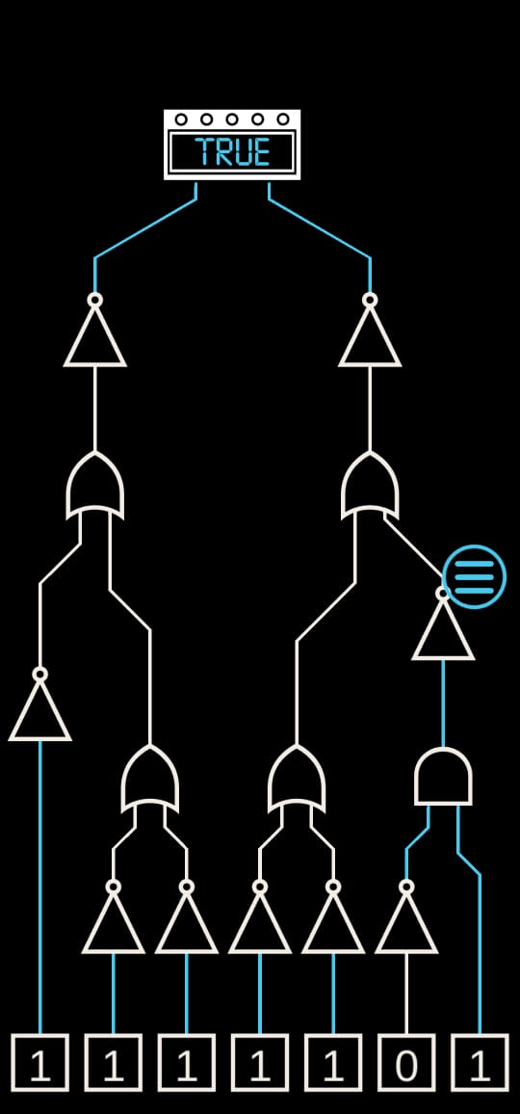

Slide 13



Slide 14


Leyes de Álgebra BOOLEANA
Podemos relacionar la propiedad distributiva como “sacar factor común”
1.
Existencia de neutros:
x+0 = 0 en suma (OR)
x*1 = x en producto (AND)
2.
Conmutatividad:
x+y = y+x en suma (OR)
x*y = y*x en producto (AND)
3.
Asociatividad:
x+(y+z) = (x+y)+z en suma (OR)
x*(y*z) = (x*y)*z en producto (AND)
4.
Distributividad:
x*(y+z) = (x*y)+(x*z) en suma (OR)
x+(y*z) = (x+y)*(x+z) en producto (AND)
5.
Complementos:
x+x’ = 1 en suma (OR)
x*x’ = 0 en producto (AND)

Slide 15

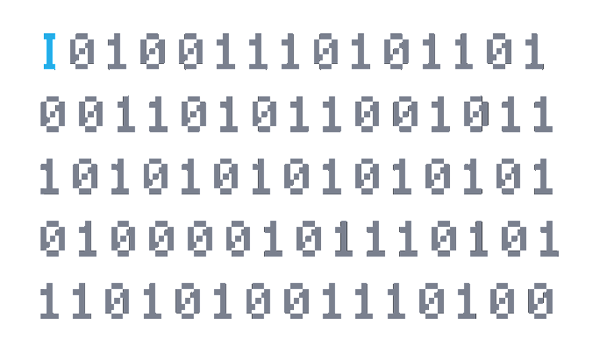
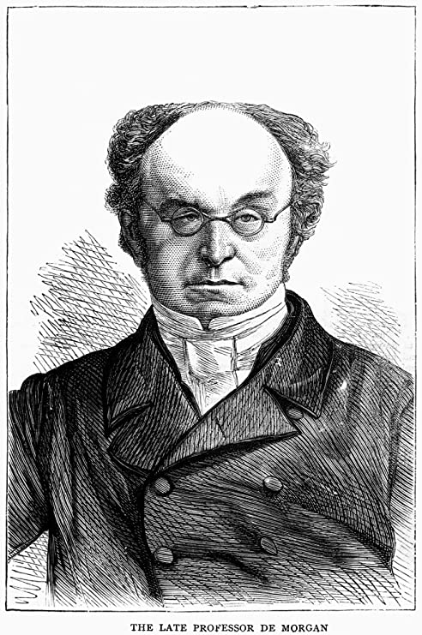
Teoremas del Álgebra Booleana
Idempotencia | Identidad de los elementos 0 y 1 | Absorción | Complemento de 0 y 1 | Leyes de De Morgan
x+x = x | x+1 =1 | x+(x*y) = x | 0’ =1 | (x+y)’ = x’ * y’
x*x = x | x*0 = 0 | x*(x+y) = x | 1’ = 0 | (x*y)’ = x’ +y’
La ”idempotencia” es la propiedad para realizar determinada acción varias veces y aún así conseguir el mismo resultado que si se realizase una sola vez.

Slide 16
Leyes de De Morgan:
“La negación de la conjunción es equivalente a la disyunción de las negaciones
(A·B es equivalente a A∨B)”; “la negación de la disyunción es equivalente a la conjunción de las negaciones. (A∨B es equivalente a A·B)”.
(1806-1866)
Matemático y lógico inglés.
Primer presidente de la Sociedad de Matemáticas de Londres
Obra principal:
La lógica formal o el cálculo de inferencias necesarias y probables (1847)

Slide 17
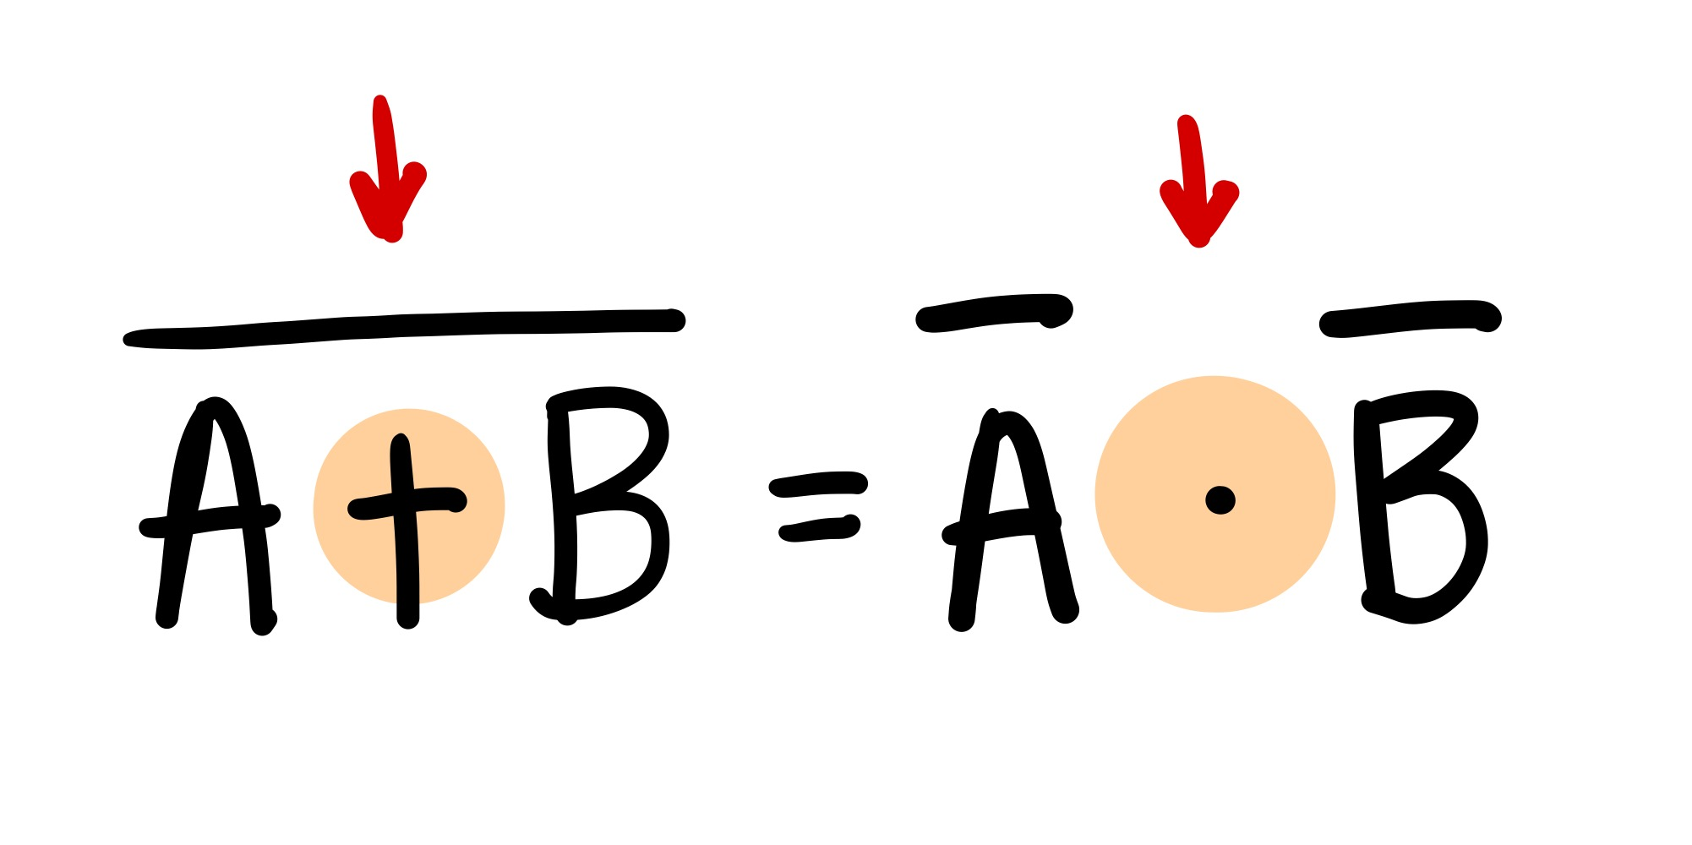
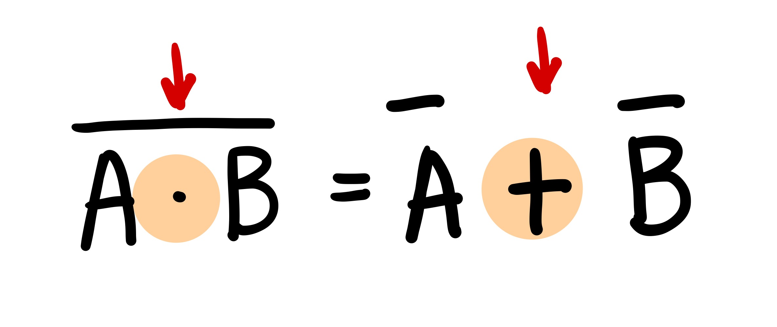
Forma más clara de entender las ”Leyes de De Morgan”
Pensemos en que tenemos la línea superior que hace el conjunto esté negado, como si la pudiéramos dividir en dos y lo único que se modifica es el signo (pasa de ser OR a AND o viceversa)

Slide 18
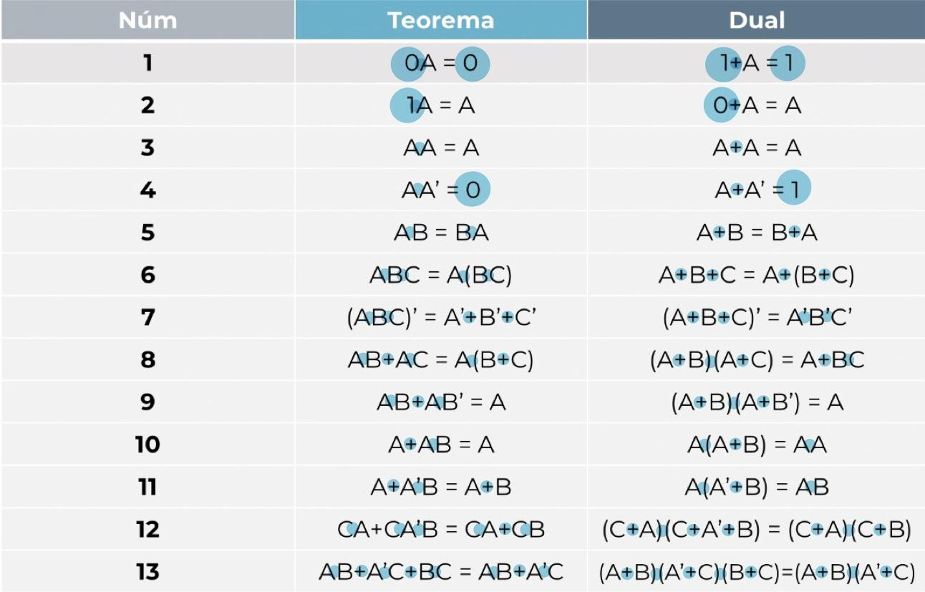

Tabla de Teoremas del Álgebra Booleana
El “Dual” aplica inverso tanto en los signos como en los valores binarios

Slide 19

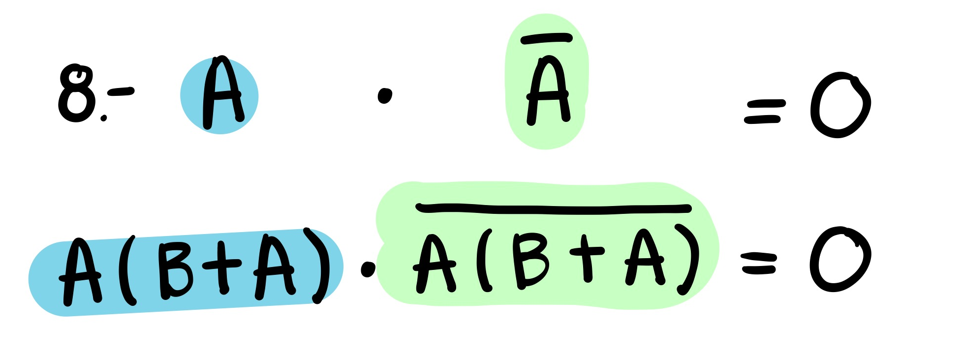

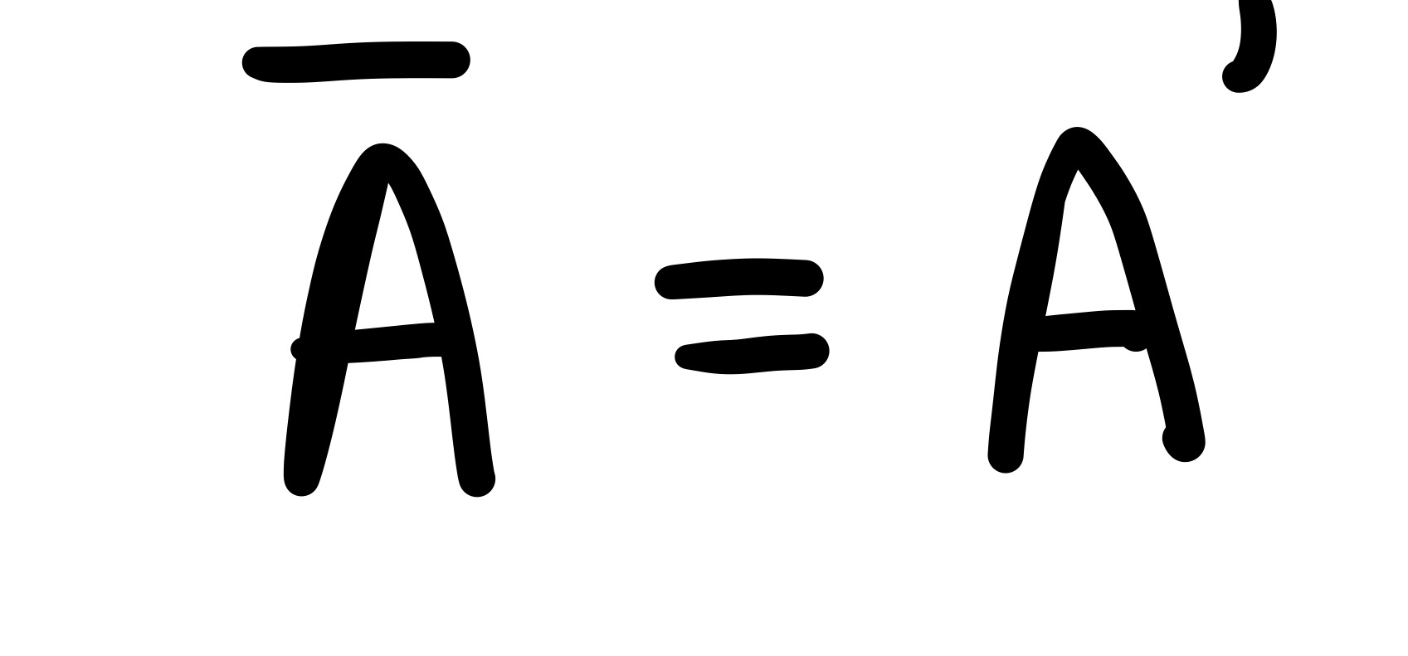
Resumen de los Teoremas Booleanos para hacer ejercicios de simplificación:
OR
1.- A + 0 = A
2.- A + 1 =1
3.- A + A = A
4.- A + A’ = 1
AND
5.- A · 0 = 0
6.- A · 1 = A
7.- A · A = A
8.- A · A’ = 0
NOT
9.- A’’ = A
PROPIEDAD DISTRIBUTIVA
AB + AC = A(B + C)
LEYES DE DE MORGAN
10.- (A + B)’ = A’ · B’
11.- (A · B)’ = A’ + B’
Así como las reglas aplican para una variable, pueden aplicar para todo un conjunto

Slide 20
Ejercicios de simplificación con Teoremas:
1.- A(A + B) = 1.- A
2.- A(A’ + AB) = 2.- AB
3.- BC + B’C = 3.- C
4.- A(A + A’B) = 4.- A
5.- AB’C + A’BC +A’B’C = 5.- B’C + A’BC
6.- (A + B’)(A +C) = 6.- A + B’C
7.- AB + (A’ +B’)C + AB = 7.- C + AB
8.- (B + BC)(B + B’C)(B + D) = 8.- B
9.- (A + B’ + C + D’)’ + (ABCD’)’ = 9.- A’ + B + C’ +D
10.- (A + (BC’)’ +CD)’ + (BC)’’ = 10.- A’B + BC

Slide 21
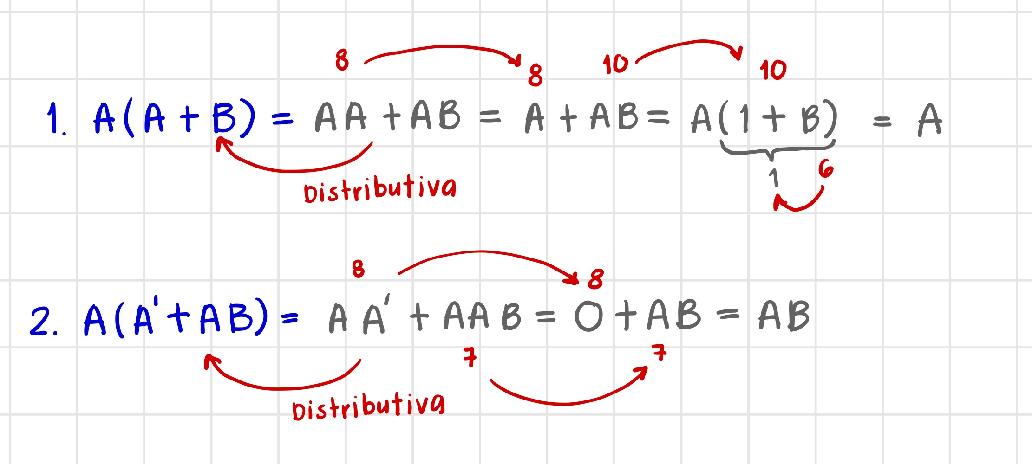

Slide 22
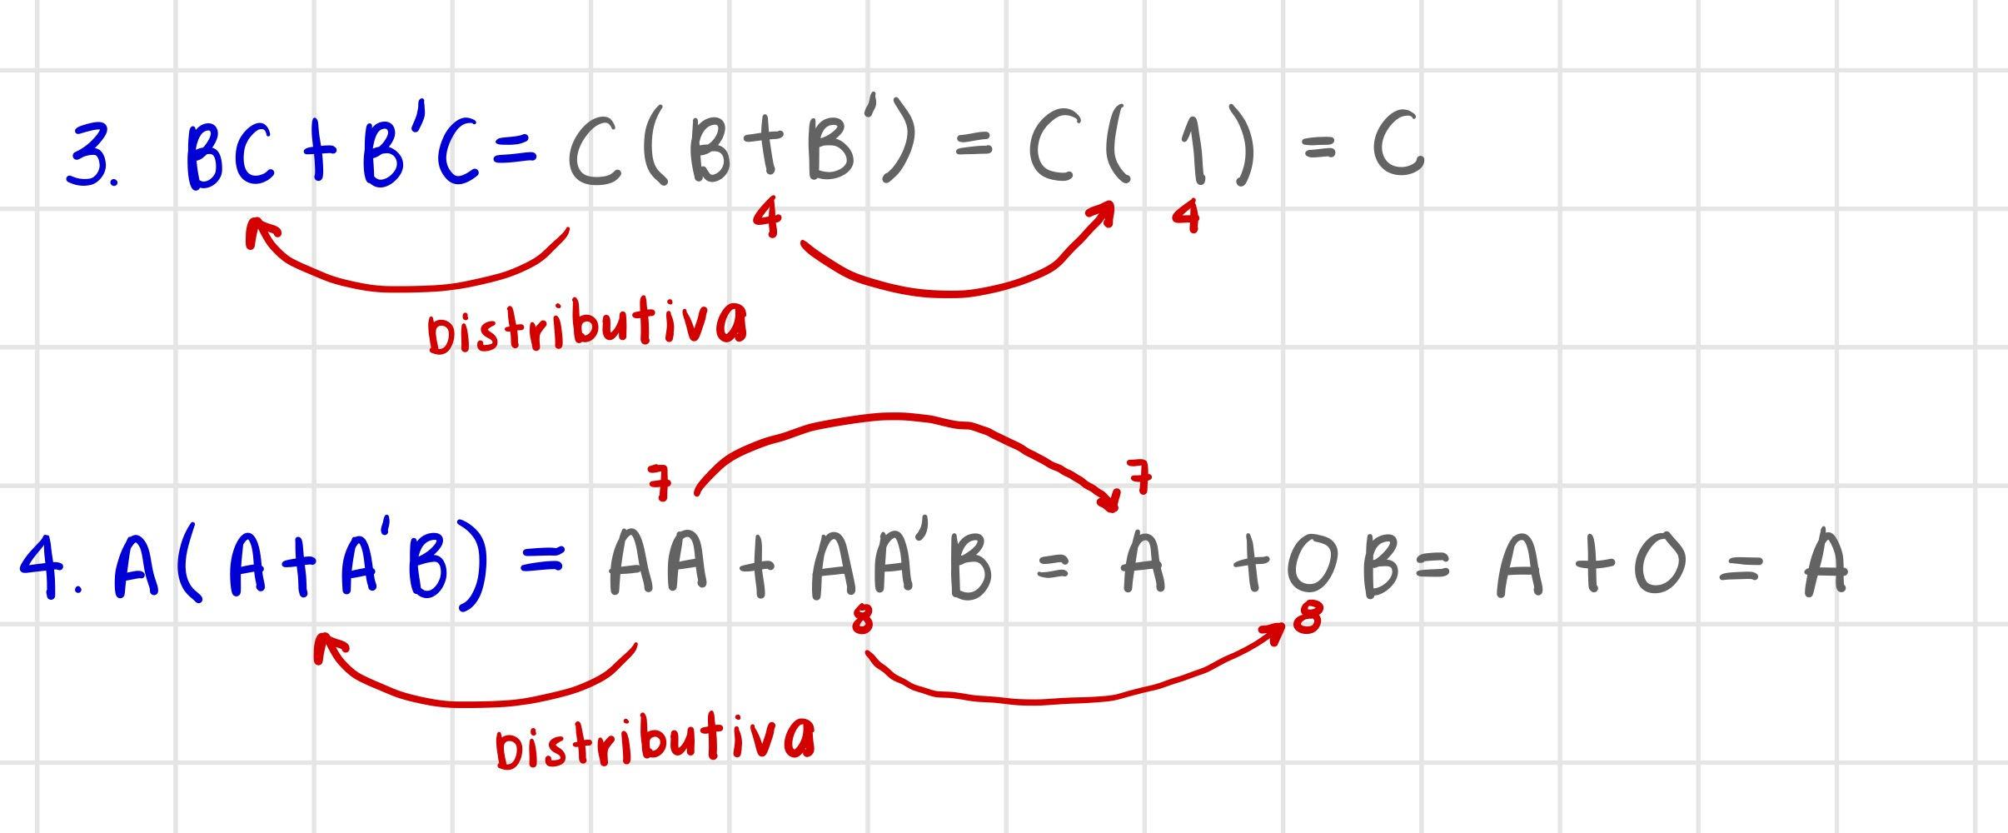

Slide 23
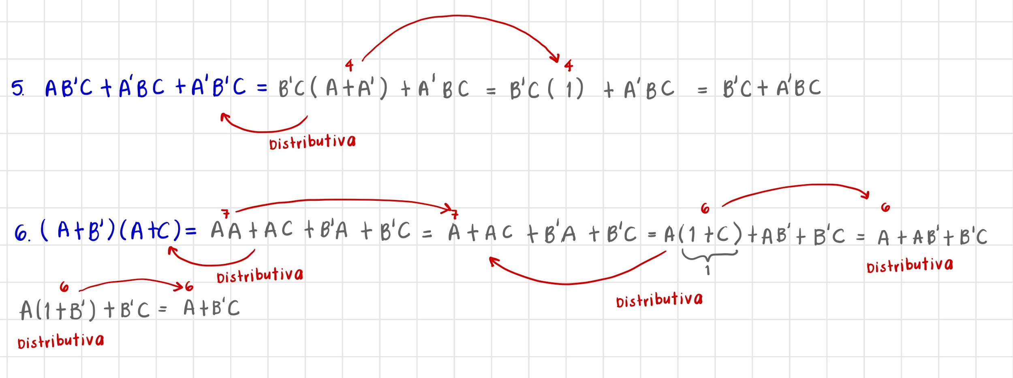

Slide 24
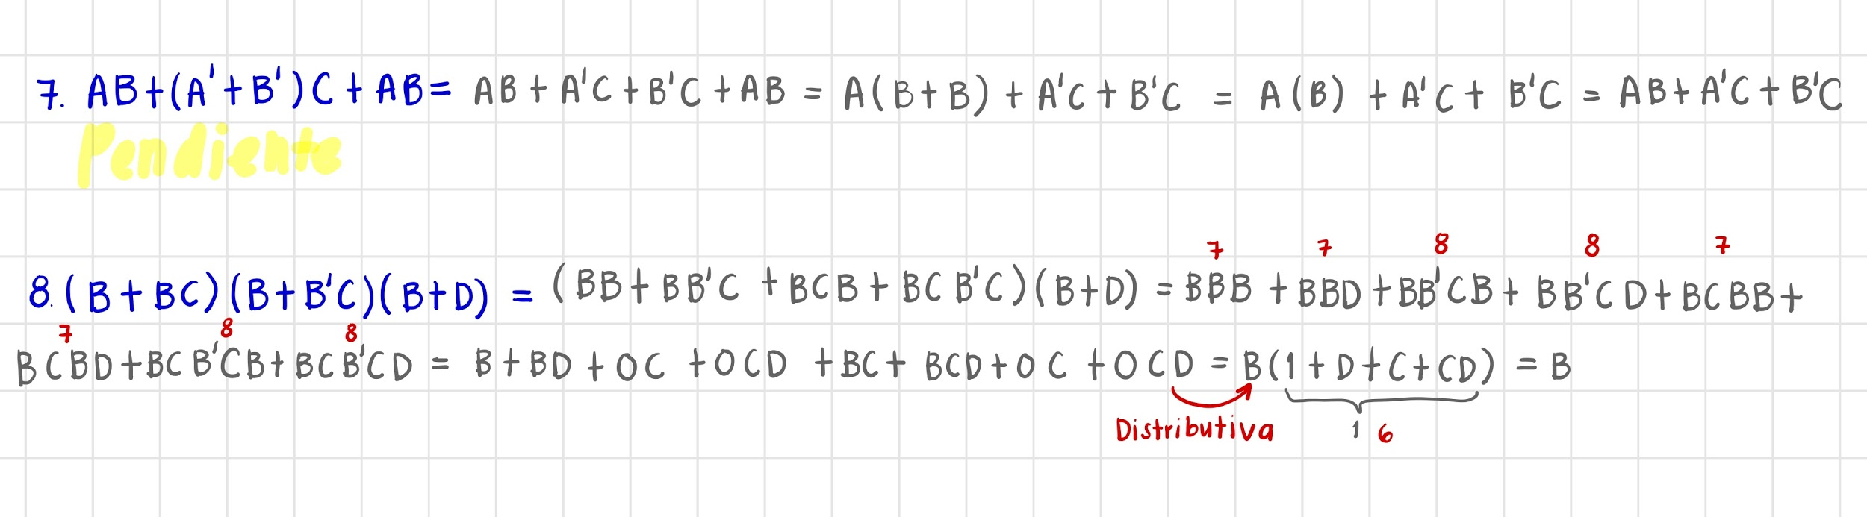

Slide 25
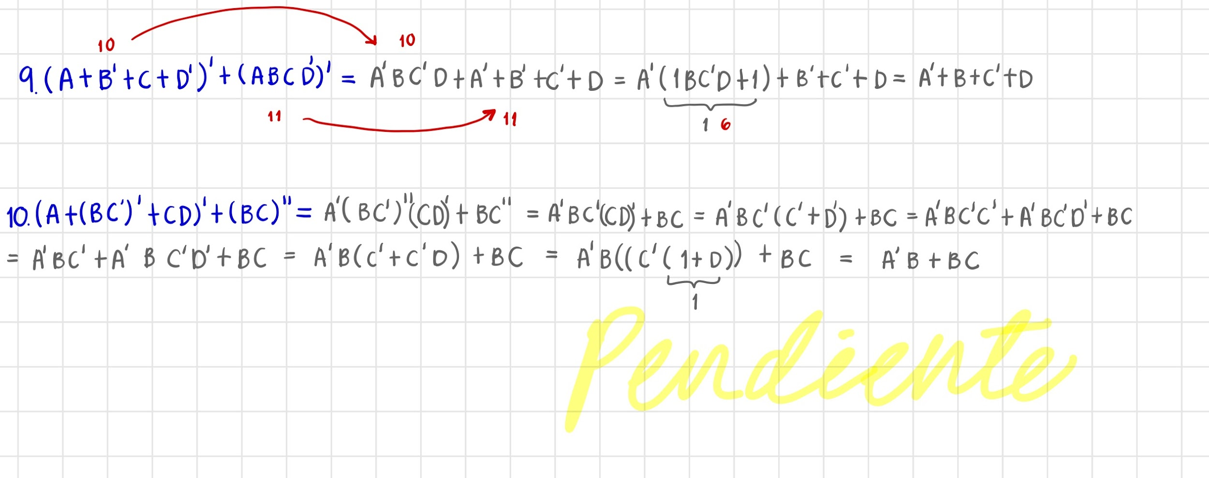

Slide 26
Maxitérminos
y
Minitérminos

Slide 27




Cuando tenemos diferentes variables y necesitamos que tenga diferentes salidas para combinaciones específicas.
Para saber qué función nos dará los resultados queremos usamos:
Minitérminos
Maxiterminos

Slide 28
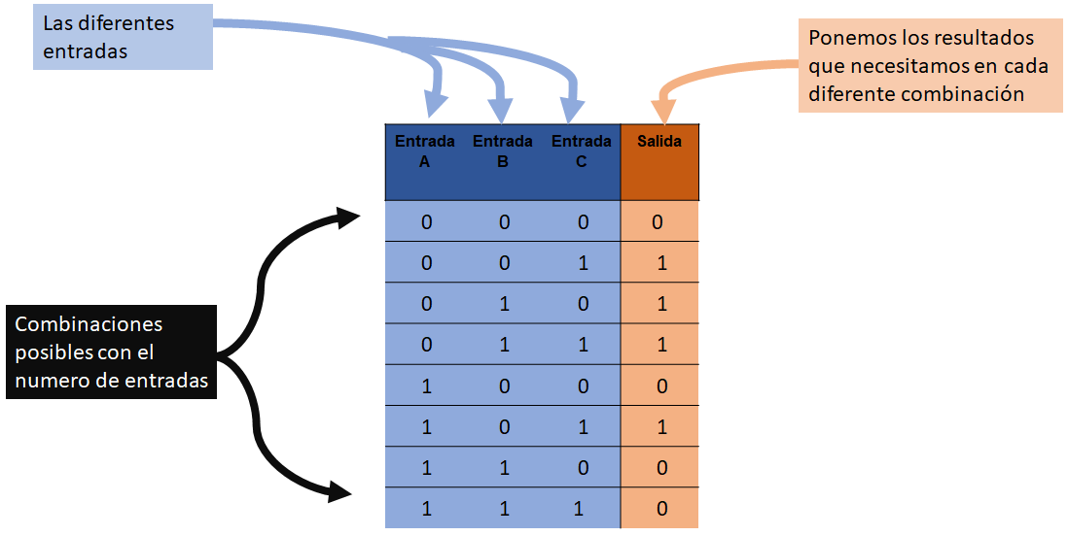

Slide 29
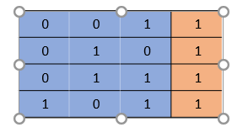
Minitérminos
Para sacar un minitérmino tomamos los renglones o combinaciones que nos den como resultado 1.
Tomamos un renglón, y ponemos en operación AND las variables. Negando las variables que estén en 0
A
B
C
_ _
ABC
Los términos que resultan se ponen en operación or
Y así obtenemos nuestra ecuación
_ _
ABC
_
ABC
_
ABC
_ _
_ _
_
_
F(A,B,C)
ABC
ABC
ABC
ABC

Slide 30
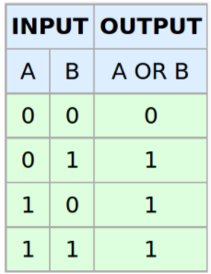
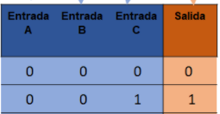
Comprobamos que la ecuación nos de los resultados deseados con al menos 1 combinación de cada salida
_ _
_ _
_
_
F(A,B,C)
ABC
ABC
ABC
ABC
F(0,0,0)=(1*1*0)+(1*0*1)+(1*0*0)+(0*1*0)
=(0)+(0)+(0)+(0)=0
F(0,0,1)=(1*1*1)+(1*0*0)+(1*0*1)+(0*1*1)
=(1)+(0)+(0)+(0)=1

Slide 32
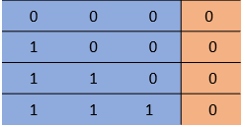
Para sacar un maxitérmino tomamos los renglones o combinaciones que nos den como resultado 0.
Maxiterminos
Repetimos el mismo proceso que para los minitérminos.
_ _ _
ABC
_ _ _
_ _
_
_ _
ABC
F(A,B,C)
ABC
ABC
ABC
ABC
_
ABC
Y sacamos la función complementaria
ABC
_
_ _
_ _ _
F(A,B,C)
(A+B+C)
(A+B+C)
(A+B+C)
(A+B+C)

Slide 33
Comprobamos
_
_ _
F(A,B,C)
(A+B+C)
(A+B+C)
(A+B+C)
(A+B+C)
F(0,0,0)=(0+0+0)*(1+0+0)*(1+1+0)*(0+0+0)
=(0)*(0)*(0)*(0)=0
F(0,0,1)=(0+0+1)*(1+0+1)*(1+1+1)*(0+0+1)
=(0)*(0)*(1)*(0)=1

Slide 34
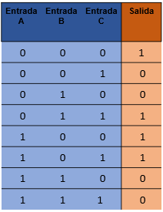
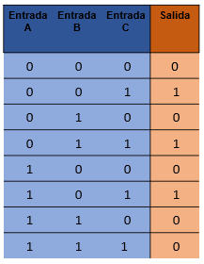
Obten por minitérminos las funciones que nos den las salidas que queremos y comprueba con al menos 2 combinaciones

Slide 35
_ _ _
_
_ _
_
1
F(A,B,C)
ABC
ABC
ABC
ABC
_ _
_
_
2
F(A,B,C)
ABC
ABC
ABC

Slide 36
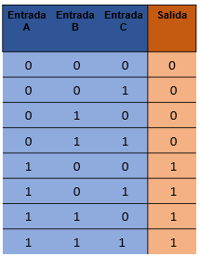
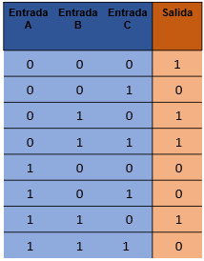
Obten por minitérminos las funciones que nos den las salidas que queremos y comprueba con al menos 2 combinaciones

Slide 37
_
_
_ _
1
F(A,B,C)
(A+B+C)
(A+B+C)
(A+B+C)
(A+B+C)
_
_
_ _
_ _ _
2
F(A,B,C)
(A+B+C)
(A+B+C)
(A+B+C)
(A+B+C)

Slide 38
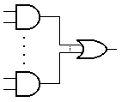
Suma de Productos
Se define como la expresión Booleana con dos o más grupos literales, donde cada literal es recibida por una entrada AND y la salida de cada literal (AND) está recibida con una entrada OR.
Representación
ƒ = ∑ (m1,m2,m3) = ∑ m1 * m2 * m3
Ejemplo:
AB’C + A’BC + A’B’C’

Slide 39
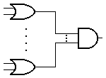
Producto de sumas
Expresión Booleana que consiste en dos o más grupos literales, donde la entrada de cada literal es recibida por un OR y la salida de cada una de estas compuertas (OR) es recibida con una entrada AND
Para representar el producto de sumas de una tabla de verdad, se toman las combinaciones de ƒ = 0, después se obtiene la forma dual (ƒd) y al final, se invierten los valores de la expresión, obteniendo ƒ’.
Representación
ƒ = Π (M1,M2,M3) = ∑ M1 * M2 * M3
Ejemplo:
(A+B’+C)(A’+B+C)(A’+B’+C’)

Slide 40
EJEMPLO:
A | B | C | ƒ
0 | 0 | 0 | 0
0 | 0 | 1 | 1
0 | 1 | 0 | 0
0 | 1 | 1 | 1
1 | 0 | 0 | 0
1 | 0 | 1 | 1
1 | 1 | 0 | 0
1 | 1 | 1 | 1
Suma de productos
ƒ = 1
ƒ = A’B’C + A’BC + AB’C + ABC
Producto de sumas
ƒ = 0
ƒ = A’B’C’ + A’BC’ + AB’C’ + ABC’
ƒ’ = ABC + AB’C + A’BC + A’B’C
ƒd = (A+B+C)(A+B’+C)(A’+B+C)(A’+B’+C)
= (A+B+C)(A+B’+C)(A’+B+C)(A’+B’+C)

Slide 41
Forma estándar de la suma de productos
La suma de productos estándar, es aquella en la que todas las variables del dominio, aparecen en la función.
Cuando en una suma de productos no se tengan todas las variables del dominio en cada término, se debe debe de aplicar un procedimiento para convertir la suma de productos en una suma de productos estándar, aplicando la regla A+A’ = 1.
Paso 1: Multiplicar el término no estándar por la suma de la variable que falta y su complemento.
Paso 2: Al convertir el término a estándar, el número de términos se duplica por cada variable que falta.
Paso 3: Sumar todos los términos resultantes.

Slide 42
Ejemplo:
ƒ(A,B,C,D) = ACD’ + A’C + ABCD
ACD’ (B + B’) = ABCD’ + AB’CD’
A’C (B+B’) = A’BC +A’B’C
A’BC (D + D’) = A’BCD + A’BCD’
A’B’C (D + D’) = A’B’CD + A’B’CD’
Forma estándar de la suma de productos:
= ABCD’ + AB’CD’ + A’BCD + A’BCD’ +A’B’CD + A’B’CD’ + ABCD

Slide 43
Forma estándar del producto de sumas
El producto de sumas estándar es aquel en el que todas las variables del dominio aparecen en cada uno de los términos de la expresión.
Cuando el producto de sumas no cuenta con todas las variables del dominio en cada término, se debe de convertir en su forma estándar, aplicando la regla AA’ = 0.
Paso 1: Agregar a cada término no estándar un término formado por la variable que falta y su complemento.
Paso 2: Aplicar la regla A + BC = (A + B)(A + C)
Paso 3: Añadir los términos resultantes

Slide 44
Ejemplo:
ƒ(A,B,C,D) = (A+B’+C)(A+D)(A’BC’D’)
(A+B’+C+DD’) = (A+B’+C+D)(A+B’+C+D’)
(A+D+BB’) = (A+B+D)(A+B’+D)
(A+B+D+CC’) = (A+B+C+D)(A+B+C+D’)
(A+B’+D+CC’) = (A+B’+C+D)(A+B’+C’+D)
Forma estándar del producto de sumas
= (A+B’+C+D)(A+B’+C+D’)(A+B+C+D)(A+B+C+D’)(A+B’+C+D)(A+B’+C’+D)(A’BC’D’)

Slide 45
EJERCICIOS:
Determinar la suma de productos y el producto de sumas de la siguiente tabla de verdad.
2. Determinar la suma de productos estándar de la siguiente función.
ƒ(A,B,C,D) = ABC + A’B’ + AB’CD
3. Determinar el producto de sumas estándar de la siguiente función.
ƒ(A,B,C,D) = (A+B’+C)(B+C+D)(A+B’+C+D)
A | B | C | ƒ
0 | 0 | 0 | 0
0 | 0 | 1 | 0
0 | 1 | 0 | 1
0 | 1 | 1 | 1
1 | 0 | 0 | 0
1 | 0 | 1 | 1
1 | 1 | 0 | 0
1 | 1 | 1 | 1

Slide 46
RESPUESTAS:
A | B | C | ƒ
0 | 0 | 0 | 0
0 | 0 | 1 | 0
0 | 1 | 0 | 1
0 | 1 | 1 | 1
1 | 0 | 0 | 0
1 | 0 | 1 | 1
1 | 1 | 0 | 0
1 | 1 | 1 | 1
2.
ABC(D + D')= ABCD + ABCD'
A'B'(C + C') = A'B'C + A'B'C'
A'B'C(D + D')= A'B'C D + A'B'C D'
A'B'C'(D + D')=A'B'C'D + A'B'C'D'
ABCD + ABCD' + A'B'C D + A'B'C D' + A'B'C'D + A'B'C'D'+ A B'C D
3.
(A + B' + C + DD')=(A + B' + C + D)(A + B' + C + D')
(B + C + D +A. A')=(A + B + C + D)(A' + B + C + D)
(A + B' + C + D)(A + B' + C + D')(A + B + C + D)(A' + B + C + D)(A + B' + C + D)
1.
Suma de productos:
ƒ = A’BC’ + A’BC + AB’C + ABC
Producto de sumas:
ƒ = A’B’C’ + A’B’C + AB’C’ + ABC’
ƒ’ = ABC + ABC’ + A’BC + A’B’C
ƒd = (A+B+C)(A+B+C’)(A’+B+C)(A’+B’+C)

Slide 47
Ejercicios

Slide 48
Circuito de una función en compuertas lógicas :
_ _ _
S= ABD + BD + CD

Slide 49
FUENTES BIBLIOGRÁFICAS
https://www.mecatronicalatam.com/es/tutoriales/teoria/algebra-booleana/#:~:text=El%20%C3%A1lgebra%20booleana%20fue%20inventada,como%20%22Cambio%20de%20%C3%A1lgebra%22.
https://www.biografiasyvidas.com/biografia/b/boole.htm
https://www.ecured.cu/%C3%81lgebra_Booleana#Historia_y_Conceptualizaci.C3.B3n_Fundamental
http://cidecame.uaeh.edu.mx/lcc/mapa/PROYECTO/libro7/432_forma_estndar_de_la_suma_de_productos_y_del_producto_de_sumas.html
http://homepage.cem.itesm.mx/pchavez/material/arqui/Modulos/ModuloIISimplificacion/MaterialSimplificacion/SimplificacionAlgebraica/SOPyPOS/SOPyPOS.htm

Slide 50
GRACIAS!
¿Alguna duda?

